Slide 1
EL AMPLIFICADOR OPERACIONAL

Slide 2
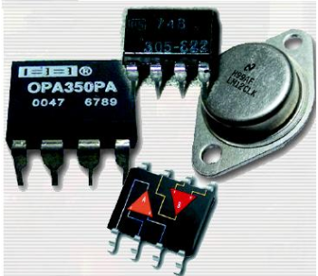
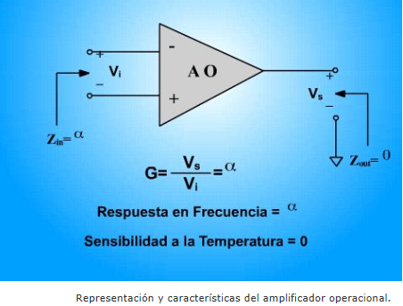
Se llama así por que fue diseñado inicialmente para llevar a cabo operaciones matemáticas de suma e integración en computadores analógicos. los amplifícadores operacionales son circuitos integrados de gran aceptación por su diversidad, alto rendimiento y buen nivel de desempeño. la figura muestra su representacion simbólica.

Slide 3
Las características de un amplificador operacional ideal son:
La ganancia en lazo abierto debe ser muy alta, idealmente infinito. Su impedancia de entrada debe ser alta, idealmente infinita Su impedancia de salida debe ser baja (idealmente cero).
Las entradas apenas drenan corriente, por lo que no suponen una carga.
La ganancia es muy alta, del orden de 10^5 y mayor.
En lazo cerrado, las entradas inversora y no inversora son prácticamente iguales.
De estas características se desprenden dos reglas de suma importancia dentro del análisis de circuitos con amplificadores operacionales.
Regla 1: En un amplificador retroalimentado el voltaje de entrada diferencial es igual a cero.
Regla 2: La corriente de entrada del amplificador operacional ideal es igual a cero.

Slide 4
Estructura Interna
El primero es el amplificador diferencial que puede utilizar varios fet y una fuente de corriente constante. Va seguido de una etapa amplificadora lineal de alta ganancia, generalmente otro amplificador diferencial. Si la tension de c.c existente en la salida del amplificador de alta ganancia, no es cero voltios cuando v1 = v2 = 0 V, se emplea un circuito desplazador de nivel tal como un amplificador cascodo. La última etapa es un amplificador de salida, habitualmente uno de simetría complementaria.

Slide 5
Ganancia
Es la relación entre la potencia de salida y la potencia de entrada de la señal. Se expresa siempre como una relación logarítmica, y la unidad suele ser el dB, esto es, diez veces el logaritmo decimal del cociente entre potencias (si se relaciones tensiones, sería veinte veces en lugar de diez debido a que la potencia es proporcional al cuadrado de la tensión).
Si la potencia de salida es 40 W (vatios) y la de entrada 20 W, la ganancia es: 3dB. Si la tensión de salida es de 4 V_{RMS} y la de entrada 2 V_{RMS}, la ganancia es: 6 dB.
Cuando la ganancia si es menor que 1, hablamos de atenuación

Slide 6
Ganancia de voltaje
En este caso la señal a amplificar se aplica al pin no inversor (+) del amplificador operacional. Como el nombre lo indica, la señal de salida no está invertida respecto a la entrada
Del gráfico se ve que la tensión en R1 es igual a VR1 = [R1 / (R1 + R2)] x Vsal. (por división de tensión)
En operación normal la tensión entre las entradas (inversora y no inversora) es prácticamente cero, lo que significa que la entrada Ven es igual a VR1. Entonces con Ven = VR1, y con la formula anterior: Ven = [R1 / (R1 + R2)] x Vsal.
Despejando para Vsal / Vent (ganancia de tensión)
AV = Vsal / Ven = (R1 + R2 ) / R1 = R1 / R1 + R2 / R1
Entonces: AV = 1 + R2 / R1
De la anterior fórmula se deduce que la ganancia de tensión en este tipo de amplificador será de 1 o mayor.

Slide 7
MODO DE CONFIGURACIÓN
MODO INVERSOR

Slide 8
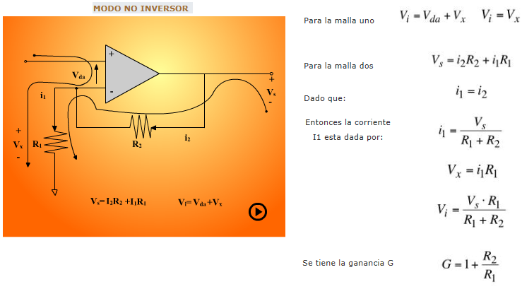
MODO NO INVERSOR

Slide 9
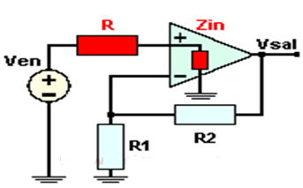
Impedancia de entrada
La impedancia de entrada del amplificador no inversor es mucho mayor que la del amplificador inversor. Se puede obtener este valor experimentalmente colocando en la entrada no inversora una resistencia R de valor conocido.
En los terminales de la resistencia R habrá una caída de tensión debido al flujo de una corriente por ella que sale de la fuente de señal y entra en el amplificador operacional. Esta corriente se puede obtener con la ayuda de la ley de ohm: I = VR / R, donde VR = Ven - V(+)
Para obtener la impedancia de entrada se utiliza la siguiente fórmula: Zin = V+ / I

Slide 10
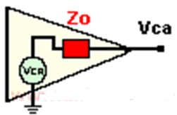
Impedancia de salida
La impedancia de salida se puede obtener (como la impedancia de entrada) experimentalmente.
1 - Se mide la tensión en la salida del amplificador operacional sin carga Vca. (Al no haber carga, no hay corriente y por lo tanto, no hay caída de tensión en Zo.) 2 - Se coloca después en la salida un resistor de valor conocido RL. 3 - Se mide la tensión en la carga (tensión nominal) = VRL 4 - Se obtiene la corriente por la carga con al ayuda de la ley de ohm: I = VRL / RL 5 - Se obtiene la impedancia de salida Zo con la siguiente formula: Zo = [VCA - VRL] / I

Slide 11
- Zo = impedancia de salida - VCA = tensión de salida del operacional sin carga - RL = resistencia de carga - VRL = tensión de salida del amplificador operacional con carga - I = corriente en la carga

Slide 12
EJEMPLO AMPLIFICADOR
Un amplificador operacional diferencial de tensión (A.O. también op-amp), está compuesto por un circuito con dos transistores T1 y T2 gemelos (están apareados mediante técnicas de integración) y una fuente de corriente constante en el emisor común. Se supone que aplicando en ambas bases una tensión idéntica Vs, en modo común, las corrientes en las bases serán idénticas, Ib1 = Ib2 por lo tanto la corriente en los emisores es idéntica. Así, Ie = I1 +I2.

Slide 13
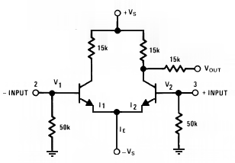
Si se incrementa en la misma cantidad la tensión de entrada, el sistema permanecerá en equilibrio ya que la corriente Ie permanece inalterable por la fuente de corriente constante. En otras palabras, en modo común la ganancias es nula.

Slide 14
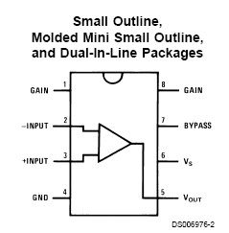
EL LM386
El LM386 es un amplificador de potencia, diseñado para el empleo en usos de consumo de voltaje bajos. La ganancia interna es puesta a 20 para mantener la parte externa en cuenta baja, pero la adición de una resistencia externa y un condensador entre los pines 1 y 8 aumentarán la ganancia a cualquier valor entre 20 y 200.
Las entradas son referidas a tierra, mientras la salida influye automáticamente a la mitad de tensión del suministro. El drenador de potencia es de sólo 24 miliwatios aplicando un suministro de 6 voltios, esto hace ideal el LM386 para la operación en baterías.

Slide 15
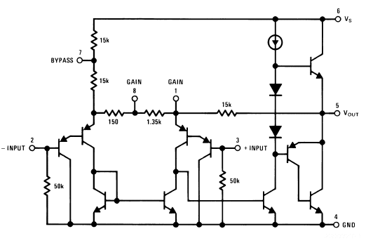

Slide 16
El encapsulado DIL es de 8 pines y se muestra en la figura.
Para hacer al LM386 que proporcione un amplificador más versátil, dispone de dos pines (1 y 8) para el control de ganancia. Con los pines 1 y 8 abiertos, una resistencia de 1.35 kW pone la ganancia en 20 (26 dB). Si se pone un condensador del pin 1 al 8, como bypas de la resistencia interna de 1.35 k W, la ganancia se acercará a 200 (46 dB). Si colocamos una resistencia en serie con el condensador, la ganancia puede ser puesta a cualquier valor entre 20 y 200. El control de ganancia también se puede hacer capacitivamente acoplando una resistencia (o FET) del pin 1 a masa.
Con componentes adicionales externos, colocados en paralelo con las resistencias de regeneración internas, se puede adaptar la ganancia y la respuesta en frecuencia para usos concretos. Por ejemplo, podemos compensar la pobre respuesta de bajos del altavoz por frecuencia, mediante la realimentación. Esto se hace con una serie RC del pin 1 a 5 (resistencia en paralelo a la interna de 15 k).

Slide 17
http://www.virtual.unal.edu.co/cursos/sedes/manizales/4040003/lecciones/cap4lecc5-3.htm
http://www.pablin.com.ar/electron/cursos/introao1/hibrido.html
http://wwwprof.uniandes.edu.co/~ant-sala/cursos/FDC/Contenidos/05_Amplificador_Operacional.pdf
http://www.profesormolina.com.ar/tutoriales/ampli_oper.htm
http://www.hispavila.com/3ds/tutores/opam.html
http://www.hispavila.com/3ds/tutores/opam.html

